Slide 1
Répercussions de l’Intégration Neuro-Sensorielle (INS) sur les apprentissages . Identifier Agir Orienter
Présenté par Inès Metzinger, ergothérapeute et Océane Perrez, ME au SESSAD Autisme Mulhouse-Thann
Décembre 2019

Slide 2
Plan
Introduction
Aspects théoriques de l’INS
Répercussions sur les apprentissages : focus sur l’activité d’écriture
En pratique
Échanges
Conclusion

Slide 3
Introduction

Slide 4
Aspects théoriques de l’Intégration Neuro-Sensorielle

Slide 5
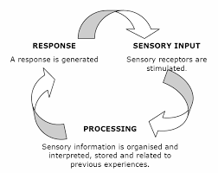
Qu’est ce que c’est ?
Théorie développée par Jean Ayres
Processus

Slide 6
Comment ça fonctionne ?
ENVIRONNEMENT
PERSONNE
7 sens

Slide 7
Orientation dans l’espace
Évaluation et organisation du mouvement
Système
vestibulaire
Sur-stimulation possible

Slide 8
Conscience du corps dans l’espace
Ajustement du geste
Système
proprioceptif
Ajustement de la force
Stimulation par la résistance

Slide 9
Informations de danger
Interface tangible corps/environnement
Système
tactile
Phénomène d’habituation

Slide 10
Un processus constant
Muscles et articulations
Action
Capteurs sensoriels
Cerveau
Modulation
Interprétation

Slide 11
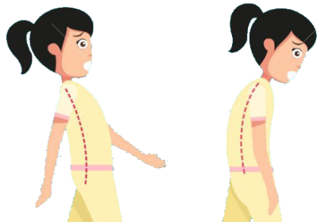
Dysfonctionnements possibles
Perception inadaptée
Manque de modulation
Contrôle postural inadéquat
Latéralité non affirmée
Insécurité gravitationnelle

Slide 12
Répercussions sur les apprentissages

Slide 13
Equilibre recherché
ENVIRONNEMENT
PERSONNE
ACTIVITES
APPRENTISSAGES

Slide 14
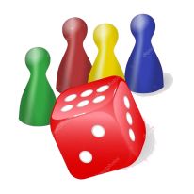
PERSONNE
ACTIVITÉ
Motivation intrinsèque
Éléments d’enseignement
Motivation extrinsèque
INS
Capacités inhérentes à l’individu
Matériel
Support
ENVIRONNEMENT

Slide 15
Pyramide de l’apprentissage
Système sensoriel
Apprentissages
Système praxique
Système moteur
Système cognitif
Communication

Slide 16
Version plus détaillée

Slide 17
Analyse d’activité
Quelles compétences pour écrire?

Slide 18
Analyse d’activité
Quelles compétences pour écrire?
Posture
Dissociations
Stabilité
Ajustement de la force
Coordinations
Programmes moteurs
Orientation
…

Slide 19
Influence de l’INS
Tactile
Proprioceptif
Vestibulaire
Visuel
Auditif

Slide 20
PERSONNE
ACTIVITÉ
Motivation intrinsèque
Capacités inhérentes à l’individu
Éléments d’enseignement
INS
Matériel
Support
Motivation extrinsèque
ENVIRONNEMENT

Slide 21
En pratique

Slide 22
Aborder la difficulté
Récolter des informations objectives
Garder une vision globale
Formuler des hypothèses
Proposer des adaptations
Évaluer les adaptations
Confirmer/infirmer les hypothèses

Slide 23
Où agir ?
Environnement
Classe
École
Cours de récréation
Activité
Supports
Consignes
Moment d’interclasse

Slide 24
Comment agir ?
Identifier
Épurer
Enrichir
Structurer
Valoriser
Anticiper l’estompage
Attention au phénomène d’habituation
Notes:
Ajouter exemples de matériel pour épurer/enrichir/structurer : ballon, casque, planning visuel…

Slide 25
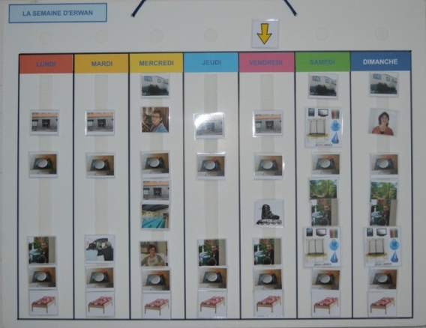
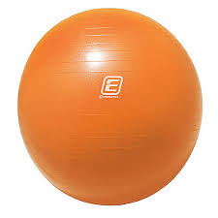
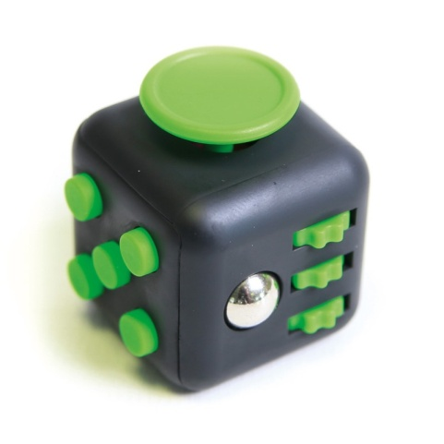
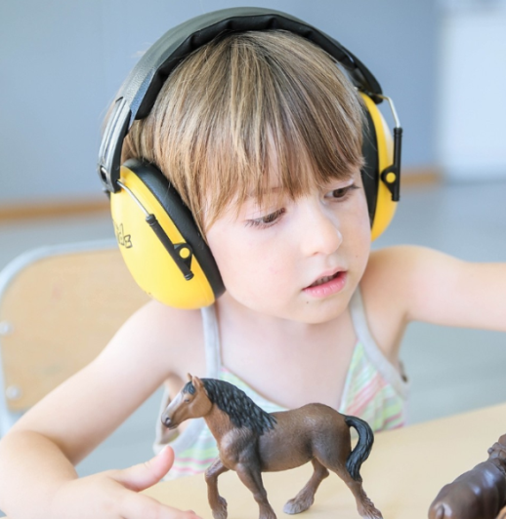
Adapter l’environnement

Slide 26
Conclusion
“Avant d’apprendre à lire, à écrire et à calculer, nous devons donner une signification à ce que nous voyons et ce que nous comprenons, nous devons être capables de planifier nos mouvements et d’organiser notre comportement.
Cette capacité dépend de l’efficacité avec laquelle notre système nerveux organise les messages que nos sens lui transmettent”.
J.Ayres

